Slide 1
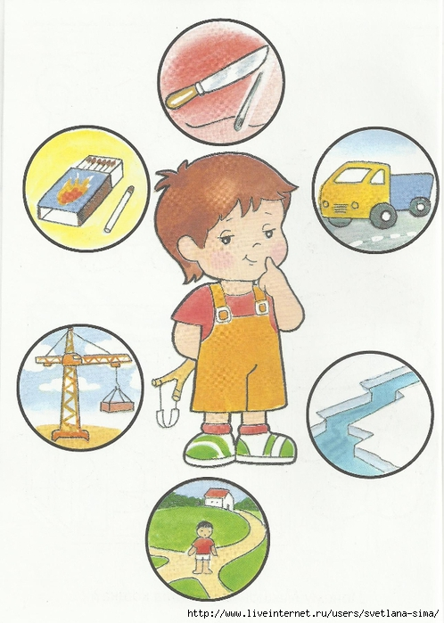
«МОЯ БЕЗОПАСНОСТЬ» проектная деятельность МАДОУ «Детский сад №86» воспитатели: Нагишева Н.А. Сыктывкар, 2023

Slide 2
Актуальность:
Основы безопасности – один из наиболее актуальных вопросов для любого возраста. Детям, начиная с самого детства, следует на примере и наглядно показать последствия неправильного поведения человека в той или иной опасной ситуации. Детскому саду и родителям надо объединить усилия, для того, чтобы уберечь детей от возможной трагедии, необходима целенаправленная работа над формированием у них культуры безопасного поведения.

Slide 3
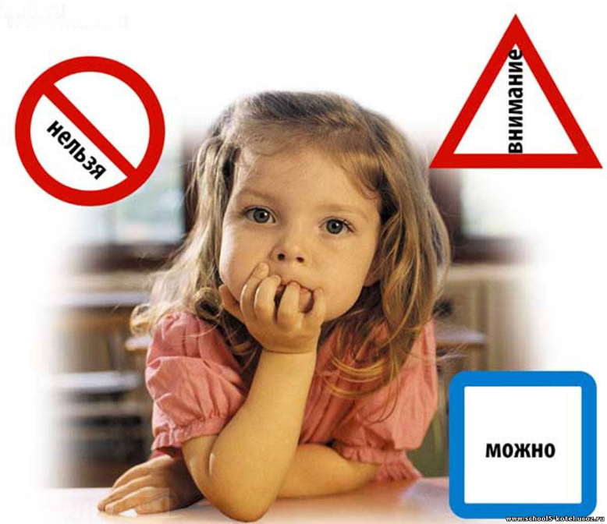
Цель проекта:
– создать условия для формирования навыков безопасного поведения в быту и в общении с незнакомыми людьми в процессе приобретения социального опыта.

Slide 4
Задачи:
Организовать предметно-развивающую среду по проблемам ОБЖ. 2. Обучающие: - формировать знания об источниках опасности в квартире; - обогащать представления о доступном ребенку предметном мире и назначении предметов, о правилах безопасного использования; - способствовать формированию привычки к здоровому образу жизни; - познакомить с элементарными правилами безопасного обращения с предметами дома . - познакомить с ситуациями, угрожающими здоровью, учить детей выходить из сложных, проблемных ситуаций не навредив своему здоровью и здоровью окружающих, 3. Развивающие: - развивать взаимоотношения детей, умение действовать согласованно, принимая общую цель, переживать радость от результатов общих усилий и совместной деятельности. - развивать умение сравнивать и анализировать посредством наблюдений - развивать познавательную активность детей, обогащая представления о людях, предметах и явлениях окружающего мира. - Развивать у детей самостоятельность, приобретение навыков игровой деятельности и общения, - развивать у детей способности к предвидению возможной опасности и построения адекватного безопасного поведения; 4. Воспитательные: - Воспитывать доброжелательное отношение детей к окружающему; - Воспитывать бережное отношение к своему телу.

Slide 5
Задачи по работе с родителями:
1.Повысить компетентность родителей в вопросах безопасности детей в окружающей жизни. 2.Привлечь семьи к участию в воспитательном процессе на основе педагогического сотрудничества.

Slide 6
Тип проекта – информационно-творческий, групповой.
Продолжительность проекта – долгосрочный
Форма проведения: занятия, самостоятельная деятельность, экскурсии, работа в творческой мастерской
Принципы реализации проекта:
* Систематическое изучение наиболее вероятных причин возникновения пожаров.
* Целенаправленное изучение правил безопасного поведения в детском саду, дома, на улице.
* Принцип креативности, позволяющий формировать новые знания, умения, навыки в области противопожарной безопасности ребёнка на базе уже имеющихся.
* Принцип гуманизации: во главу проекта поставлен ребёнок и забота о его здоровье и безопасности.

Slide 7
Проект включает в себя 3 этапа:
Подготовительный.
Основной.
Заключительный.
Этапы работы над проектом:
1. Подготовительный этап
Определение темы проекта.
Анкетирование родителей по вопросам безопасности жизни и здоровья детей.
* Формулировка цели и определение задач.
Подбор материалов по теме проекта.
Составление плана основного этапа проекта.

Slide 8
2. Основной этап
Рассматривание иллюстраций на тему « Безопасность», «Специализированный транспорт».
Обучение детей приемам защитного поведения (крик, призыв о помощи) ;
Рассматривание иллюстраций Чтение художественной литературы «Правила поведения для воспитанных детей».
Дид. игры «Как спастись от неприятностей», «Пожароопасные предметы», «Что поможет при пожаре», беседа с последующим анализом.
Беседы «Спички детям не игрушка», «Кто такие пожарные», «Что такое терроризм»
Рисование пожарных машин и пожара, машин на дороге, опасностей в доме. Раскрашивание иллюстраций на тему «Безопасность»
Экспериментирование «Горячее и холодное», «Торнадо»
Сюжетно-ролевые игры «Мы-пожарные», «Скорая помощь», «Первая помощь», « Мы пожарники».
Работа с родителями – изготовление информационного материала для детей по темам: «Что такое терроризм? », «Средства для тушения пожара», «Запомни эти номера! », буклет «Безопасность детей в наших руках».
Игровые ситуации «Незнакомец», «Этих людей не нужно бояться» (полицейский, пожарный, служба спасения, врач, инспектор ГИБДД). «Пожарная эвакуация».

Slide 9
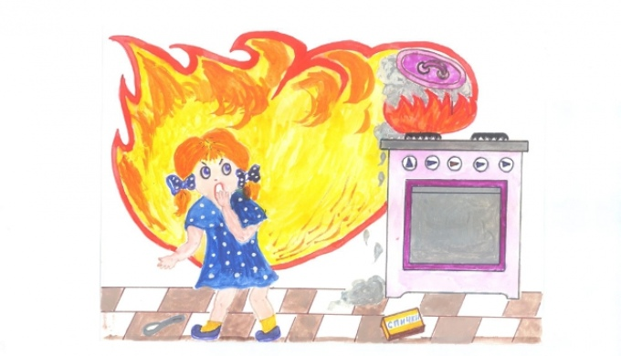
3. Заключительный этап
Составление презентации проекта.
Выставка рисунков на тему «Безопасность»
Театрализация «Кошкин дом».

Slide 10
Значимость проекта для всех его участников:
Дети: получают и закрепляют на практике правила безопасного поведения в быту и на улице.
Педагоги: освоения метода проектирования – метод организации насыщенной детской деятельности, который дает возможность расширять образовательное пространство, придать ему новые формы, эффективно развивать творческое и познавательное мышление дошкольников.
Родители: расширяют возможности сотрудничества со своими детьми, подготавливают материал для обучения своих детей.

Slide 11
Предполагаемое распределение ролей в проектной группе:
Воспитатель: организует образовательные ситуации, совместную продуктивную деятельность, консультирование родителей.
Дети: участвуют в образовательной и игровой деятельности.
Родители: подготавливают материал для обучения детей, закрепляют полученные детьми знания на практике, участвуют в продуктивной деятельности и в мероприятиях.

Slide 12
Обеспечение проектной деятельности:
Диски «Как себя вести», «уроки о дороге», мультипликационные фильмы «Уроки осторожности» Уроки тётушки Совы, Просмотр мультфильма «Машины специального назначения» из сериала «Азбука безопасности смешариков», «Игра с огнём», азбука безопасности со смешариками «Кто быстрее», «Правила безопасного поведения детей на природе», экскурсии на пищеблок и в №№№№ публикации в СМИ, литература по теме проекта, «Сдача экзамена на право управления велосипедом»

Slide 13
Реализация проекта позволяет:
Организовать партнерство с родителями воспитанников группы по вопросам безопасности жизнедеятельности.
2. Сформировать знания у детей об осторожном обращении с опасными предметами и правильном поведении при контактах с незнакомыми людьми.
3. Сформировать навыки безопасного поведения.
Знания, умения и навыки дети получают в процессе ознакомления с окружающим миром, в конструировании, рисовании, лепке, аппликации, в игровой деятельности, во время прогулок и экскурсий, в процессе сюжетно-ролевых и дидактических игр.

Slide 14
Ожидаемый результат:
Овладение детьми навыками правильных действий в случае пожара.
Осознанное выполнение правил противопожарной безопасности.
Овладение знаниями простейших дорожных знаков, правил для пешехода и знаний сигналов светофора.
Соблюдение правил поведения с незнакомыми людьми и предметами.
Повышение компетентности родителей в вопросах безопасности детей.
Полученный результат:
Благодаря взаимодействию родителей и воспитателей были созданы условия для формирования навыков безопасного поведения в быту и в общении с незнакомыми людьми в процессе приобретения социального опыта, в ходе чего были решены все поставленные задачи.
Воспитатели применили на практике метод проектирования.
Родители являются непосредственными участниками образовательного процесса.

Slide 15
Ребенок один дома
Ребенок и другие люди
БЕЗОПАСНОСТЬ

Slide 16
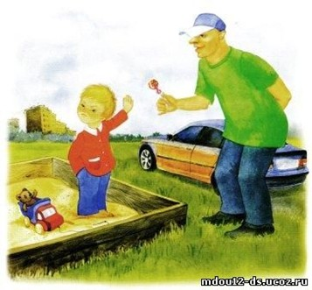
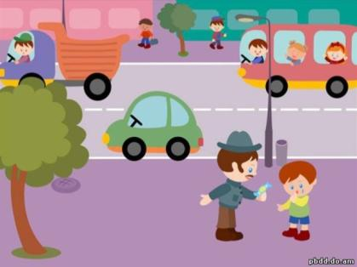
• продолжать знакомить детей с опасностью контактов с посторонними людьми, используя примеры из литературных произведений, из личного опыта; • показать детям, что опасные люди могут притвориться добрыми, ласковыми, могут переодеться в форму милиционера и др. • обучать детей правильному, безопасному поведению при общении с посторонними людьми: не соглашаться ни на какие предложения незнакомых взрослых, не открывать двери дома посторонним людям, • развивать наблюдательность и осмотрительность при общении с незнакомыми людьми; • продолжать формировать элементарные представления о добре и зле; • закрепить с каждым ребенком знание его имени, фамилии, домашнего адреса; • продолжать воспитывать у детей чуткое отношение к окружающим близким людям.

Slide 17
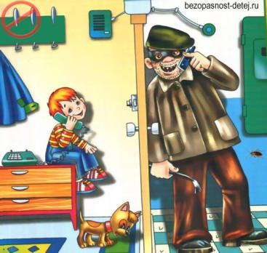
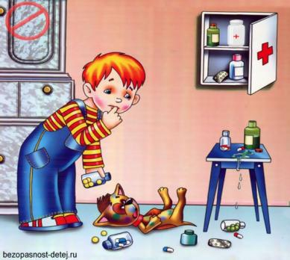
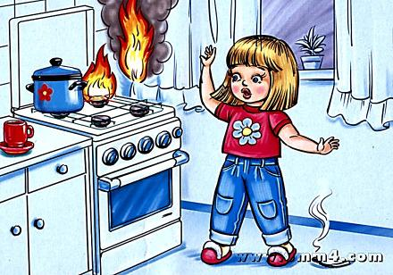
• продолжать знакомить детей с потенциально опасными для здоровья и жизни человека предметами домашнего быта, в том числе с теми, которые детям категорически брать запрещается (спички, электроприборы); • учить детей правильно и безопасно пользоваться ножницами, ножом; • совершенствовать умение безопасно пользоваться вилкой, краном с горячей водой, оборудованием для изобразительной и трудовой деятельности; • продолжать знакомить с причинами пожара и его последствиями; • обучать правильному поведению во время пожара: выбегать из горящего помещения, сообщать о пожаре, громко звать на помощь; • знакомить детей с опасными местами в помещении (балкон, окно, кухня с горячей плитой, ванная комната с моющими средствами и др.); • учить детей пользоваться телефоном в экстремальных ситуациях: правильно делать набор по карточкам с условными обозначениями «01», «02», «03», познакомить с общими правилами вызова экстренных служб по телефону; • формировать умение поддерживать порядок в помещении; • воспитывать аккуратность и осторожность в быту.

